Slide 1

LA LECTURA DE COMICS COMO INTERVENCION
EN LAS PRÁCTICAS LECTORAS DE
LOS ESTUDIANTES DE SECUNDARIA.
Estudiante: Sánchez Rodríguez Leopoldo
Tutor: De Gasperin Sampieri Álvaro Ricardo
RESUMEN: Protocolo para la intervención en las escasas prácticas lectoras de los estudiantes de la secundaria ESBO. Se buscará intervenir mediante ocho cortas historietas que cuenten la esencia de un libro que sea de utilidad a las problemáticas de los alumnos, aunándole una viñeta que diga un beneficio de leer y en otra viñeta un rasgo de un buen lector. Con la finalidad de crear perfiles lectores donde escasean.

Slide 2
Introducción: El protocolo pues, explicará el funcionamiento de las historietas como formadoras de valores y promotoras de cambios individuales y sociales, por lo cual llevan su mérito propio y se vuelven libros. Igualmente se explica el buen uso que pueden tener como: "Historietas promotoras de la lectura", junto con su programación y diseño.
Marco conceptual
Comics, adolescentes, fertilidad del descubrimiento y conocimiento, fanzines, redes sociales.
Marco teórico
Fuerza de aprendizaje. Antropología. Filosofías de vida. Aplicaciones Logoterapéuticas.
Estado del arte
1933-2015:
(Sones, Thorndike, Hutchinsong, Duda, Gonick, Gene, Casado, Salín-pascual, Haghenbeck, Sousani, Palomino).
Dr. Nick Sousanis, que explica la relación del pensamiento, la educación y el comic.
Dres. Farinella y Ros, que hacen el comic: “Neurocomic, donde explican la relación de la historieta y su utilidad para las neurociencias.
Gemelos Bá. Brasileños que explican, en un comic, la importancia psicopedagógica del descubrimiento de la personalidad, los objetivos y los sueños.

Slide 3
Justificación:
El uso de la imagen ayuda al alumno de secundaria a formar una realidad, y la formación de un guión que explique un texto, es el entendimiento del mismo. Mencionar los beneficios de leer, es darle al alumno dosis de formación lectora, y el poner una viñeta sobre las características de un lector, es darle dosis de formación de identidad.

Slide 4
Problema de intervención: El alumnado no lee porque no comprende para que le sirve leer.
General: Formación de identidad lectora.
Particulares:
Objetivos:
Trascendencia terapéutica
Formulación de un perfil lector
Cambio de porcentajes de alumnos lectores
Promoción de la lectura
Comodidad hacia la lectura

Slide 5
Hipótesis:
Mediante la creación de historietas promotoras de la lectura, promotoras de una identidad lectora y que expongan los beneficios de la lectura, se pueden formar nuevos estudiantes de nivel secundaria que se sientan a gusto con la lectura y se formen así nuevos deseos de tener experiencias lectoras.

Slide 6
Diseño metodológico:
Aspectos generales: Grupo de 1º C. Secundaria (51 personas) como grupo de control. Aunque las historietas se van a distribuir en todos los demás grupos de secundaria.
Estrategias a usar:
Esquema de evaluación:
Historietas, video, fotografías, textos, poemas, ensayos.
Comparativo; ¿Te gusta leer?... Antes y después de la intervención.
Estadística de los productos de los alumnos, conociendo el impacto que han tenido las historietas en sus vidas.

Slide 7
Actividad | Descripción de la actividad | Producto a obtener | Semanas
Abandono/Frankenstein | Presentación de la historieta. – impreso y en facebook- Lectura en voz alta. Relacionar lectura con problemática. Leer beneficio de leer.- alumno- Leer rasgo del lector. – alumno- | "Imagina que..." No. 1. Video de lectura en voz alta. | 9-24 Marzo
Orientación familiar / Cocodrilos |  | "Imagina que..." No. 2 Fotografías de la lectura en voz alta. | 13-29 Abril
Violencia/ Día de campo. |  | "Imagina que..." No. 3. Texto de los alumnos explicando como expresan su enojo ante las injusticias. | 4-14 Mayo
Amistad/El principito. |  | "Imagina que..." No. 4. Respuestas del alumno donde contesta tanto su opinión de la historieta como sobre la amistad. | 1-10 Junio
Drácula /S.A.M. |  | "Imagina que..." No. 5 Texto del alumno donde exprese su opinión acerca de "Hacerse daño". | 1-7 Julio
En el parque/Divorcio. |  | "Imagina que..." No. 6 Texto del alumno donde expresa su opinión sobre el divorcio, y el impacto que ha tenido este tema en su vida. | 10-26 Agosto
Las cenizas de Ángela/ Alcoholismo. |  | "Imagina que..." No. 7 Ensayo del alumnado sobre alguna experiencia que hayan tenido con relación a la problemática expuesta. | 1-10 septiembre
La isla del tesoro/ Orientación vocacional. |  | "Imagina que..." No. 8. Texto del alumnado donde cuente a que le gustaría dedicarse y porque. | 5-14 octubre

Slide 8
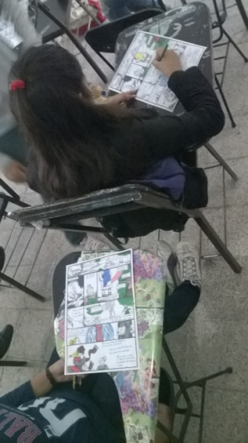
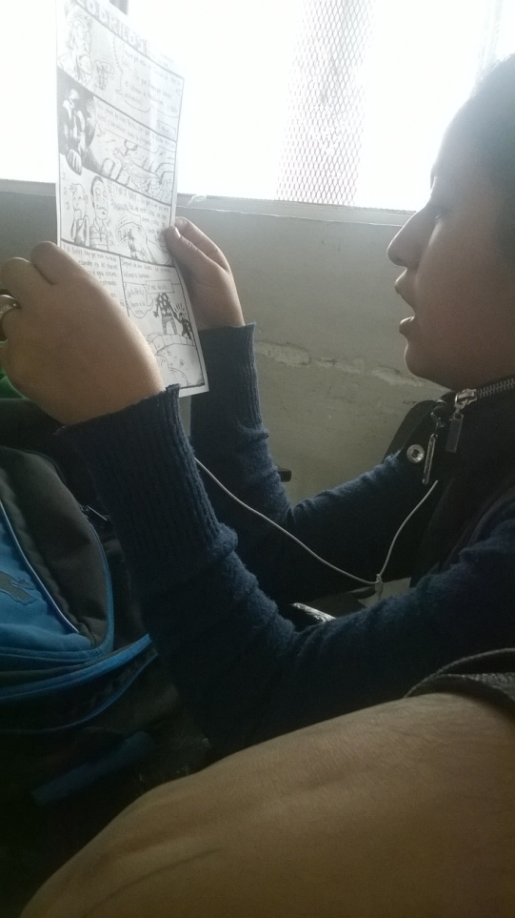
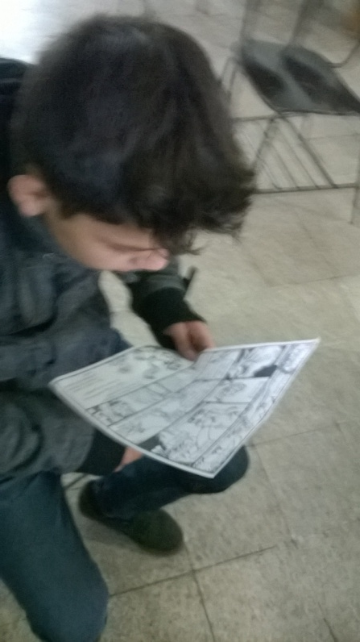
Muestra de avance:
Alumna de segundo grado de secundaria, leyendo en voz alta la historieta relacionada con la orientación familiar y el cuento “cocodrilos” de Felipe Garrido.
Alumno de segundo grado de secundaria leyendo en voz alta la historieta relacionada con el divorcio y el cuento “En el parque” de F. Garrido.
Alumnos de segundo grado iluminando la historieta sobre el divorcio.

